Slide 1
Муниципальное бюджетное общеобразовательное учреждение города Абакана «Лицей» Секция информатики Разработка программы для генерации кроссвордов в помощь учителю иностранного языка Автор: Деревягин Егор, 7 кл Руководитель: Сакерин Виктор Алексеевич, учитель информатики Абакан, 2018

Slide 2
Цели проекта:
1. Написать программу для генерации кроссворда по заданному списку слов;
2. Создавать разные кроссворды с одними и теми же словами.
Задачи:
Провести информационный поиск;
Составить алгоритм, написать и отладить программу;
Провести внедрение программы;
Провести исследование полезности прог-раммы для изучения предмета.

Slide 3
Актуальность:
Программа будет использована преподавателями английского языка в Лицее.
Можно будет предложить её преподавателям других предметов.
Гипотеза проекта:
У учеников повысится интерес к предмету, увеличится запас новых слов
Методы исследования:
Эксперимент;
Сбор информации;
Обобщение.

Slide 4
Требования к программе:
1. Ввод слов и вопросов в текстовый файл;
2. Случайный выбор первого слова;
3. Для остальных слов подбираются места с пересечениями.
4. Слова не должны «слипаться»;
5. Распечатка пустого и заполненного кроссворда.

Slide 5
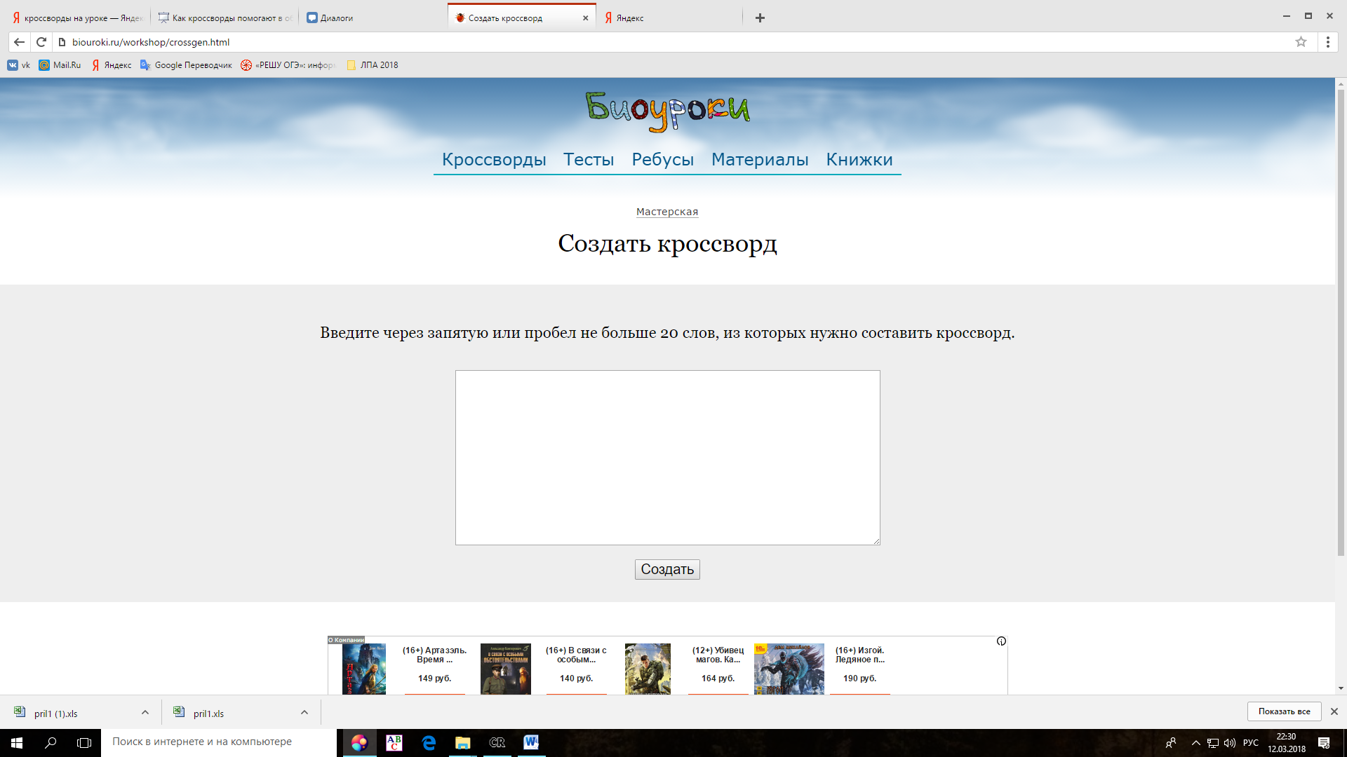
Ход реализации программы
Информационный поиск
Были найдены страницы, в которых создаются кроссворды, в том числе такие, в которых набор слов вводит пользователь.
Пример подходящей страницы

Slide 6
Ход реализации программы
Выбор инструментальных средств:
Лучше всего подходит язык и система программиро-вания Borland Delphi.
простота в освоении и использовании;
скорость разработки интерфейса и самой программы;
совместимость программы с операционной системой Windows.

Slide 7
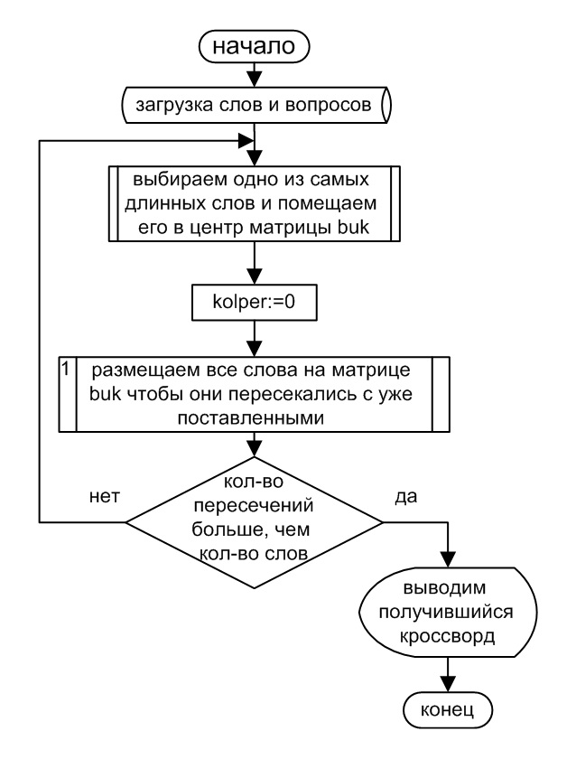
Ход реализации программы
Основной модуль:

Slide 8
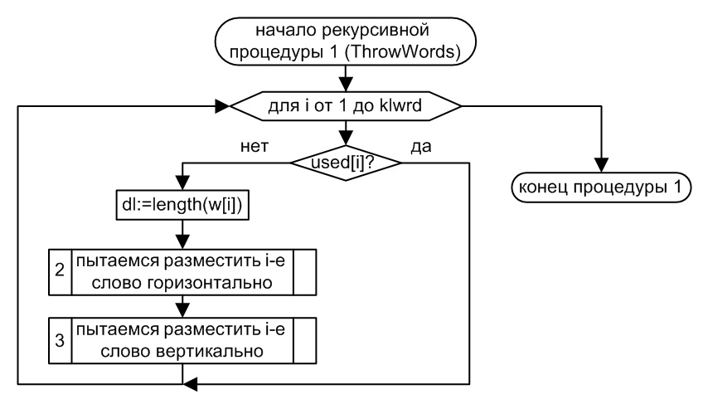
Ход реализации программы
Размещение слов:

Slide 9
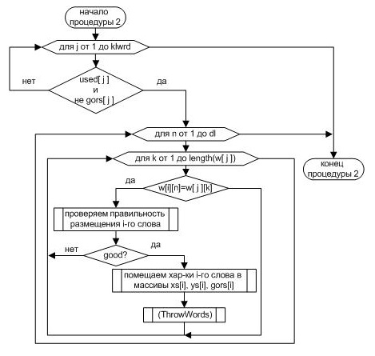
Ход реализации программы
Размещаем слово горизонтально:

Slide 10
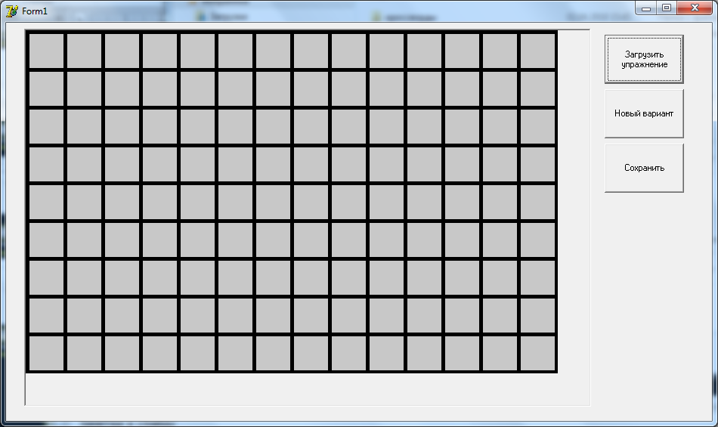
Ход реализации программы
Запуск программы:

Slide 11
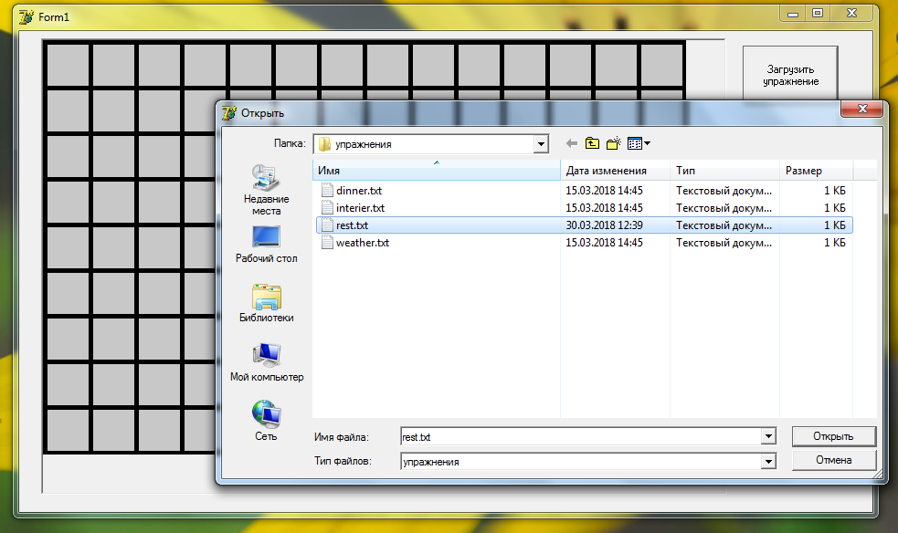
Ход реализации программы
Загрузка упражнения:

Slide 12
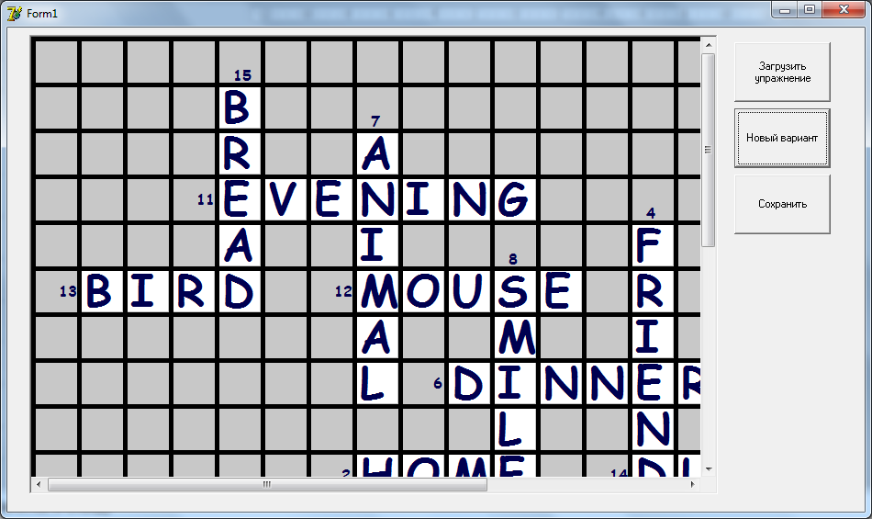
Ход реализации программы
Вариант размещения:

Slide 13
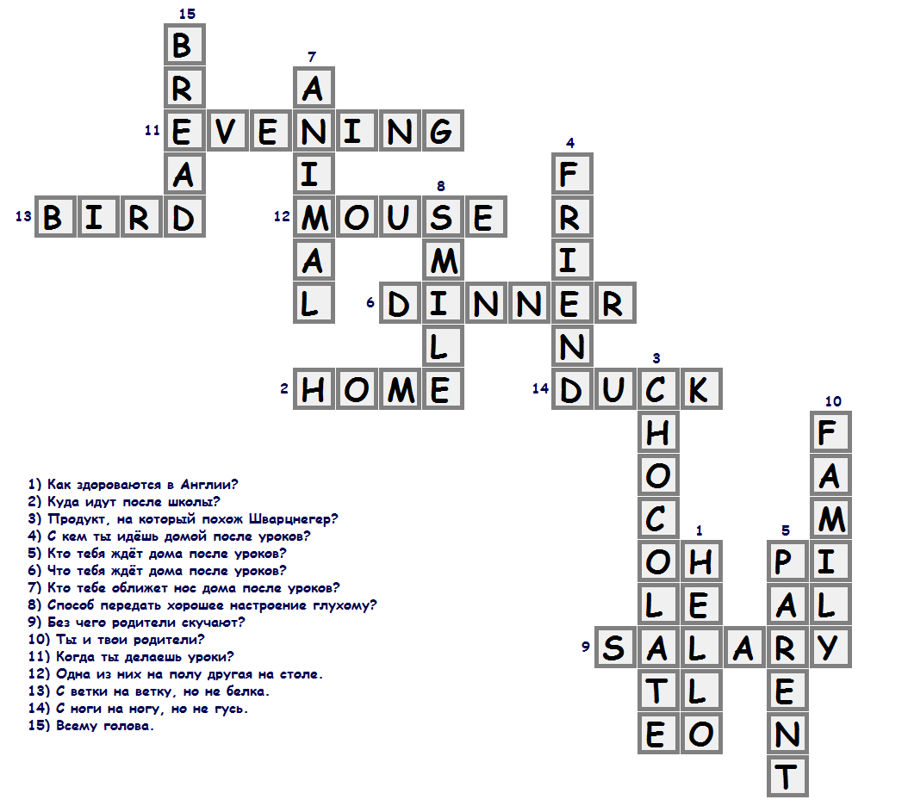
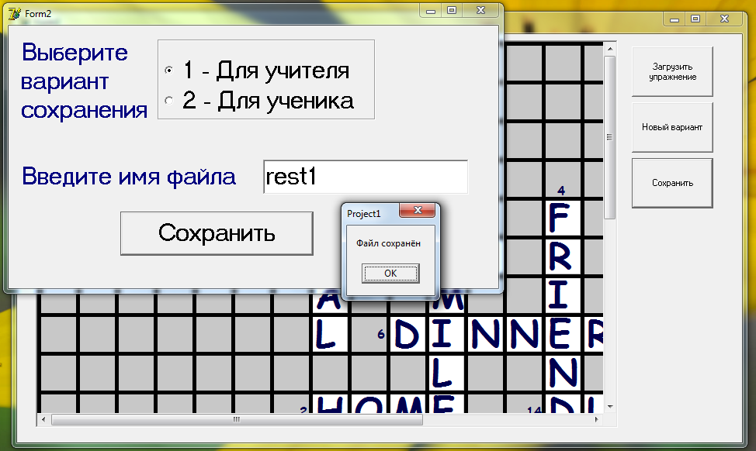
Ход реализации программы
Печатная версия для учителя:

Slide 14
Ход реализации программы
Печатная версия для ученика:

Slide 15
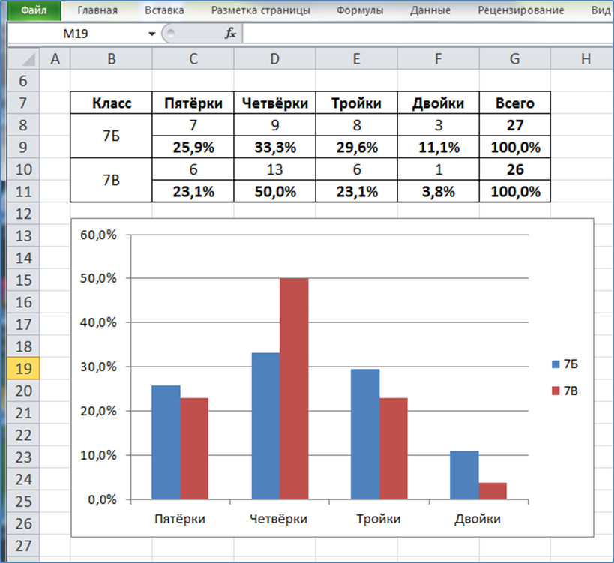
Ход реализации программы
Результаты исследования:

Slide 16
Заключение
- Все задачи данного проекта решены.
- Исследование подтвердило полезность созданной программы.
- Цель проекта достигнута.

Slide 17
Спасибо за внимание!

